Slide 1
Представление об организации баз данных и системах управления базами данных

Slide 2
В современном мире сложность информации постоянно возрастает. Для автоматизации хранения и поиска необходимой информации создаются и используются базы данных. Технология работы с базами данных является одной из перспективных компьютерных технологий.
Например, телефонный справочник является базой данных, в которой хранится информация об организациях (адрес, телефон и т. д.). Библиотечный каталог является базой данных, которая хранит информацию о книгах (название, автор, год издания и т. д.).

Slide 3
Следует четко различать БД, которые представляют собой структурированные и упорядоченные особым образом данные, и СУБД - программы, управляющие обработкой и хранением данных.
В настоящее время специалистами разработаны около сотни разных СУБД. Все они могут быть разделены на две большие группы: настольные и серверные.
Настольные СУБД ориентированы на обслуживание одного пользователя, работающего на определенном компьютере с базами данных в каждый реальный момент времени. К настольным СУБД относятся: Microsoft Access, Paradox, dBase.
Серверные СУБД используют принцип централизованного хранения и обработки данных, который основан на архитектуре «клиент-сервер».
Мы будем рассматривать СУБД Microsoft Access.

Slide 4
База данных (БД) – структурированная совокупность
взаимосвязанных данных в рамках некоторой предметной
области, предназначенная для длительного хранения во
внешней памяти компьютера и постоянного использования.
Структурирование данных – это процесс группировки данных по определенным параметрам.
Примеры:
- база данных книжного фонда библиотеки;
- база данных кадрового состава учреждения;
- база данных законодательных актов в области уголовного права;
- база данных современной эстрадной песни.
Основное назначение БД - хранение больших массивов данных, которыми можно манипулировать.

Slide 5
Информационная система (ИС) – совокупность БД и
комплекса аппаратно – программных средств для ее
хранения, изменения и поиска информации, для
взаимодействия с пользователем.
Назначение информационных систем и баз данных:
хранение,
поиск,
внесение изменений,
группировка
сортировка данных.

Slide 6
Способы создания компьютерной базы данных:
С помощью алгоритмических языков программирования, таких как Basic, Pascal, и т. д. Данный способ применяется для создания уникальных баз данных опытными программистами.
С помощью прикладной среды, например Visual Basic. Данный способ требует некоторых навыков работы в программных средах и навыков программирования. С его помощью можно создавать базы данных, требующие каких-то индивидуальных особенностей построения. Создание такой базы под силу только опытным пользователям.
С помощью специальных программных сред, которые называются Системами Управления Базами Данных (СУБД). Работа с такими системами требует навыков работы с компьютером и может быть освоена пользователями в достаточно короткие сроки.

Slide 7
Классификация баз данных
По характеру хранимой информации
Базы данных
Фактографические
Содержат краткие сведения об описываемых объектах, представленных в строго определенном формате.
Документальные
Содержат информацию самого различного типа:
текстовую, графическую, звуковую, мультимедийную.
БД книжного фонда библиотеки
БД кадрового состава учреждения
БД законодательных документов
БД современной музыки

Slide 8
Классификация баз данных
По способу хранения данных
Базы данных
Централизованные
Вся информация хранится на одном компьютере. Это может быть автономный ПК или сервер сети, к которому имеют доступ пользователи-клиенты.
Распределенные
Используются в локальных и глобальных компьютерных сетях. Разные части базы данных хранятся на разных компьютерах.

Slide 9
Классификация баз данных
По структуре организации данных
Базы данных
Иерархические
Представляют собой совокупность элементов, расположенных в порядке их подчинения от общего к частному.
Сетевые
Принята свободная связь между элементами разных уровней.
Реляционные
БД состоят из одной или нескольких взаимосвязанных двумерных (прямоугольных) таблиц.

Slide 10
Иерархическая БД
Иерархическая БД - представляют собой совокупность элементов, расположенных в порядке их подчинения от общего к частному.
Прайс-лист на компьютерную технику компании «Центр» :
Продавец (уровень 1)
Кей
Товар (уровень 2)
Мониторы
Принтеры
Изготовитель (уровень 3)
Sony
Phillips
Samsung
Модель (уровень 4)
S93
X93B
Цена (уровень 5)
$306
$312

Slide 11
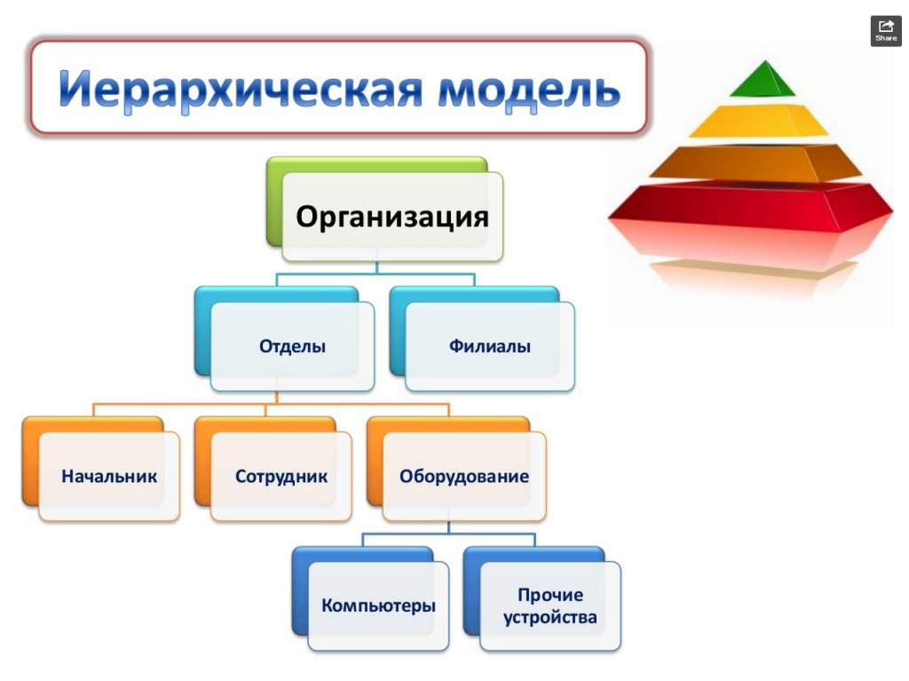

Slide 12
Иерархическая БД
Приведение к табличной форме:
Продавец | Товар | Изготовитель | Модель | Цена
Кей | Монитор | Sony | S93 | $306
Кей | Монитор | Sony | X93B | $312
Key | Монитор | Phillips | 190 B5 CG | $318
Кей | Монитор | Samsung | SyncMaster 193P | $452
…
дублирование данных
при изменении адреса фирмы надо менять его во всех строках
нет защиты от ошибок ввода оператора
(Кей – Key), лучше было бы выбирать из списка

Slide 13
Сетевые БД
Сетевая БД - это набор узлов, в которых каждый может быть связан с каждым.
А
Г
Б
В
наиболее полно отражает структуру некоторых задач (например, сетевое планирование в экономике)
сложно хранить и искать информацию о всех связях
запутанность структуры
!
Можно хранить в виде таблицы, но с
дублированием данных!

Slide 14
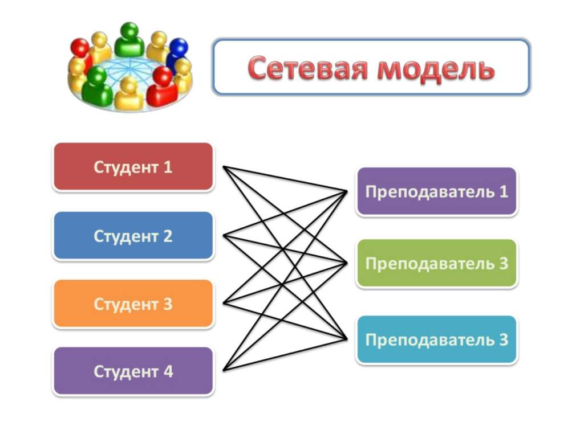

Slide 15

Реляционные БД
Эдгар Франк «Тед» Кодд (англ. Edgar Frank Codd; — британский учёный, работы которого заложили основы теории реляционных баз данных.
Работая в компании IBM, он создал реляционную модель данных. Он также внёс существенный вклад в другие области информатики.

Slide 16
Реляционные БД
Реляционная база данных – это набор простых таблиц, между которыми установлены связи (отношения) с помощью числовых кодов.
Изготовители
Код
Название
Страна
Сайт
Продавцы
Код
Название
Адрес
Телефон
Сайт
Прайс-лист
Код записи
Код продавца
Код изготовителя
Код товара
Код модели
Цена
Товары
Код
Название
Модели
Код
Название
Код изготовителя

Slide 17
Реляционные БД
данные представляются в простой форме – в виде таблиц;
нет дублирования данных;
автоматически поддерживается целостность базы данных с блокировкой удаления данных, нарушающей связи таблиц любые изменения вносятся в базу только тогда, когда они полностью завершены.
при поиске надо обращаться к нескольким таблицам;
невозможность представить данные сложной структуры, например, для систем автоматизированного проектирования.

Slide 18
Система управления базами данных (СУБД)- комплекс
программ и языковых средств для создания баз данных,
хранения, поиска в них необходимой информации.
Примеры СУБД
MS Access
FoxPro
Paradox

Slide 19
СУБД MS ACCESS
СУБД Access позволяет создавать реляционные базы данных. Access обеспечивает рассылку информации по электронной почте, а также позволяет создавать и редактировать базы данных большого объема.

Slide 20
Объекты базы данных
MS Access
Таблицы
Отчеты
Формы
Запросы
Модули
Макросы

Slide 21
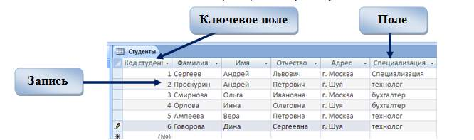
Таблицы – объекты базы данных, предназначенные для
Хранения информации о предметной области.
Как правило, база данных состоит из нескольких связанных между собой таблиц. В MS Access каждую строку таблицы называют записью, а столбец – полем. Каждая запись должна отличаться от другой значением хотя бы одного поля, которое называется ключом. Ключевое поле – это поле или группа полей, которые однозначно определяют запись. Например, табельный номер сотрудника, код студента, номер автомобиля.

Slide 22
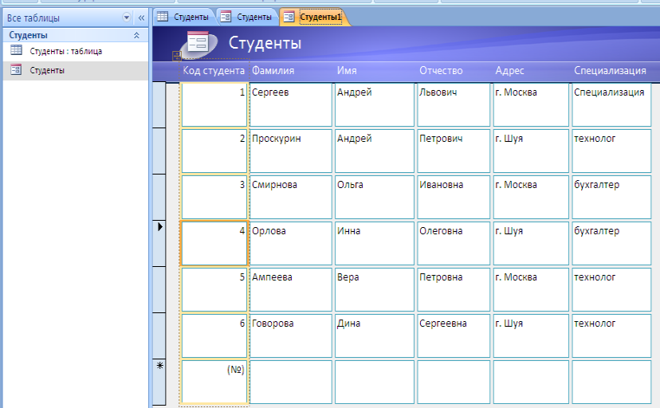
Формы называют окнами базы данных, которые
используются для просмотра, ввода и редактирования
данных, организации пользовательского интерфейса.
Они могут содержать кнопки для выполнения различных
команд.

Slide 23
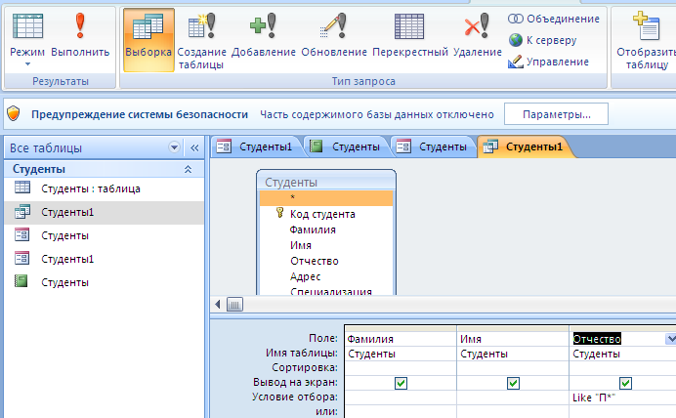
Запросы предназначены для извлечения информации,
хранящейся в одной или нескольких таблиц.
С помощью запросов можно, задав ряд условий,
отфильтровать и отобразить только нужные записи.
Запросы предназначены для извлечения информации,
хранящейся в одной или нескольких таблиц.
С помощью запросов можно, задав ряд условий,
отфильтровать и отобразить только нужные записи.
Пример запроса на выборку отчеств, начинающихся на букву «П»

Slide 24
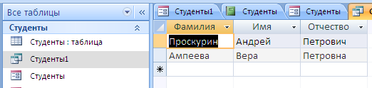
Запросы предназначены для извлечения информации,
хранящейся в одной или нескольких таблиц.
С помощью запросов можно, задав ряд условий,
отфильтровать и отобразить только нужные записи.

Slide 25
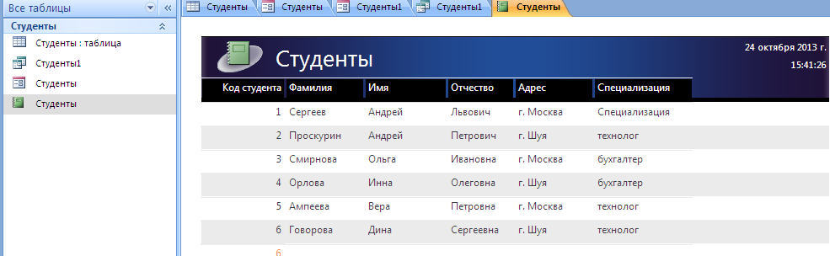
Отчеты служат для представления и печати информации,
хранящейся в таблицах и формируемой запросами базы данных.
С помощью отчетов можно просматривать и печатать нужные
сведения в виде документов установленного образца.

Slide 26
Макросы – это программы, составленные из макрокоманд.
Набор макрокоманд Access представляет собой упрощенный
язык программирования и содержит несколько десятков команд.
Каждая макрокоманда задает определенное действие над
каким-либо объектом базы данных. Макросы чаще всего
запускаются при наступлении определенных событий.
Например, когда открываетсяпустой отчет.
Модули (модули VBA), как и макросы, являются программами.
Они пишутся на языке программирования Visua lBasic для
Приложения (VBA).

Slide 27
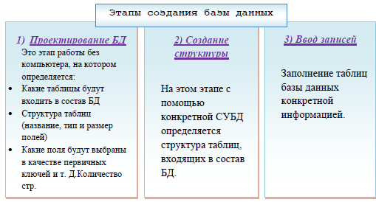

Slide 28
Табличные БД
Количество полей определяется разработчиком и не может изменяться пользователем.
Любое поле должно иметь уникальное имя.
Поля могут иметь различный тип:
  строка символов (длиной до 255 символов)
  вещественное число (с дробной частью)
  целое число
  денежная сумма
  дата, время, дата и время
  логическое поле (истина или ложь, да или нет)
  многострочный текст (МЕМО)
  рисунок, звук или другой объект (объект OLE)
Поля могут быть обязательными для заполнения или нет.
Таблица может содержать сколько угодно записей (это количество ограничено только объемом диска); записи можно добавлять, удалять, редактировать, сортировать, искать.

Slide 29
Ключевое поле (ключ таблицы)
Ключевое поле (ключ) – это поле (или комбинация полей), которое однозначно определяет запись.
В таблице не может быть двух записей с одинаковым значением ключа.
Могут ли эти данные быть ключом?
  фамилия
  имя
  номер паспорта
  номер дома
  регистрационный номер автомобиля
  город проживания
  дата выполнения работы
  марка стиральной машины
?

Slide 30
Связи между таблицами
Один к одному («1-1») – одной записи в первой таблице соответствует ровно одна записи во второй.
Применение: выделение часто используемых данных.
1
1
Код | Фамилия | Имя
1 | Иванов | Кузьма
2 | Петров | Василий
…
Код | Год рождения | Адрес
1 | 1992 | Суворовский, д.20, кв. 6
2 | 1993 | Кирочная ул., д. 30, кв 18
…
Один ко многим («1- ∞») – одной записи в первой таблице соответствует сколько угодно записей во второй.
товары
прайс-лист
1
∞
Код | Название
1 | Монитор
2 | Винчестер
…
Код | Код товара | Цена
123 | 1 | 10 999
345 | 1 | 11 999
…

Slide 31
Связи между таблицами
Многие ко многим («∞ - ∞») – одной записи в первой таблице соответствует сколько угодно записей во второй, и наоборот.
учителя
предметы
Код | Фамилия
1 | Иванов
2 | Петров
…
Код | Название
1 | История
2 | География
3 | Биология
…
∞
∞
Реализация – через третью таблицу и две связи «1-∞».
расписание
1
∞
∞
1
Код | Фамилия
1 | Иванов
2 | Петров
…
Код | Код учителя | Код предмета | Класс
1 | 1 | 1 | 9-А
2 | 1 | 2 | 8-Б
3 | 2 | 3 | 7-В
…
Код | Название
1 | История
2 | География
3 | Биология
…

Slide 32

Задание 1
Сделать в тетради конспект:
База данных (БД)
Информационная система (ИС)
Классификация баз данных
Иерархическая БД (плюсы и минусы)
Сетевая БД (плюсы и минусы)
Реляционная база данных (плюсы и минусы)
Система управления базами данных (СУБД)
Объекты базы данных:
Таблицы
Формы
Запросы
Отчеты
Макросы
Этапы создания базы данных
Табличные БД
Ключевое поле (ключ)
Связи между таблицами

Slide 33
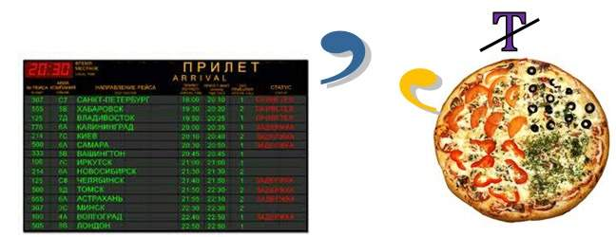

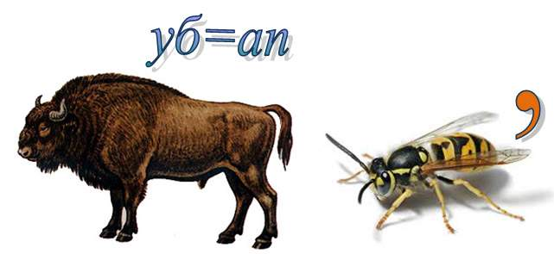

Задание 2
Разгадайте ребусы:
1
2
3
4

